Slide 1
数据结构-复习题
软件学院 张红实

Slide 2
第1章选择题1
数据结构这门学科是针对什么问题而产生的？（）
A、针对非数值计算的程序设计问题
B、针对数值计算的程序设计问题
C、数值计算与非数值计算的问题都针对
D、两者都不针对

Slide 3
第1章选择题2
数据结构这门学科的研究内容下面选项最准确的是（ ）
A、研究数据对象和数据之间的关系
B、研究数据对象
C、研究数据对象和数据的操作
D、研究数据对象、数据之间的关系和操作
Notes:
1300163

Slide 4
第1章选择题3
某班级的学生成绩表中查得张三同学的各科成绩记录，其中数据结构考了90分，那么下面关于数据对象、数据元素、数据项描述正确的是（ ）
A、某班级的学生成绩表是数据元素，90分是数据项
B、某班级的学生成绩表是数据对象，90分是数据元素
C、某班级的学生成绩表是数据对象，90分是数据项
D、某班级的学生成绩表是数据元素，90分是数据元素

Slide 5
第1章选择题4
数据在计算机存储器内表示时，物理地址与逻辑地址不相同，称之为（ ）。
A、存储结构
B、逻辑结构
C、链式存储结构
D、顺序存储结构

Slide 6
第1章选择题5
算法分析的目的是（ ）
A、找出数据的合理性
B、研究算法中的输入和输出关系
C、分析算法效率以求改进
D、分析算法的易懂性和文档型性

Slide 7
第1章选择题6
算法分析的主要方法（ ）。
A、空间复杂度和时间复杂度
B、正确性和简明性
C、可读性和文档性
D、数据复杂性和程序复杂性

Slide 8
第1章选择题7
计算机内部处理的基本单元是（ ）
A、数据
B、数据元素
C、数据项
D、数据库

Slide 9
第1章选择题8
数据在计算机内有链式和顺序两种存储方式，在存储空间使用的灵活性上，链式存储比顺序存储要（ ）。
A、低
B、高
C、相同
D、不好说

Slide 10
第1章选择题9
算法的时间复杂度取决于（ ）
A 、问题的规模
B、待处理数据的初始状态
C、问题的规模和待处理数据的初始状态
D、不好说

Slide 11
第1章选择题10
数据结构既研究数据的逻辑结构，又研究物理结构，这种观点（ ）。
A、正确
B、错误
C、前半句对，后半句错
D、前半句错，后半句对

Slide 12
第1章选择题11
在数据结构中，从逻辑上可以把数据结构分成（ ）
A、动态结构和静态结构
B、紧凑结构和非紧凑结构
C、线性结构和非线性结构
D、内部结构和外部结构

Slide 13
第1章选择题12
线性表的链式存储结构是一种( )的存储结构
A、随机存取
B、顺序存取
C、索引存取
D、散列存取

Slide 14
第1章选择题13
线性表的链式存储结构是一种( )的存储结构
A、随机存取
B、顺序存取
C、索引存取
D、散列存取

Slide 15
第1章简答题1
请分别给出数据、数据对象、数据元素、数据项的含义，并说明四者的关系
  数据(Data):是对信息的一种符号表示。在计算机科学中是指所有能输入到计算机中并能被计算机程序处理的符号的总称。（一个得分点）
  数据元素(Data Element):是数据的基本单位，在计算机程序中通常作为一个整体进行考虑和处理，相当于表中的一条记录。（一个得分点）
  数据项：相当于记录的“域”, 是数据的不可分割的最小单位,如学号（一个得分点）
  数据对象：性质相同的数据元素的集合，是数据的一个子集.例如: 同一个班的所有学生记录集合。（一个得分点）
  关系：包含关系：数据泛指所有。数据对象是数据的一个子集，由数据元素组成，数据元素是由数据项组成。（一个得分点）

Slide 16
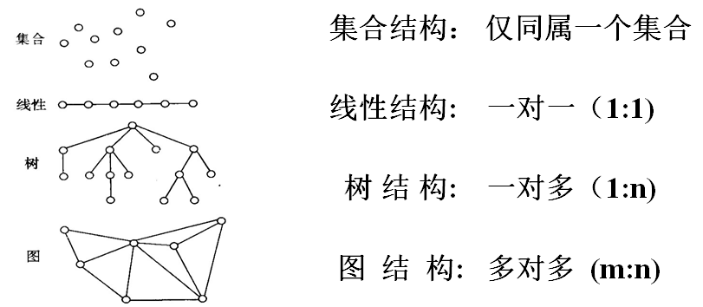
第1章简答题2
请给出数据的逻辑结构的含义，并举例说明数据的逻辑结构通常有哪些。
  数据的逻辑结构：指数据元素之间的逻辑关系。即用自然语言描述数据，它与数据的存储无关，是独立于计算机的。

Slide 17
第1章简答题3
求两个正整数 m，n 中的最大数MAX的算法
（1）若 m > n 则 max=m
（2）若 m <= n 则 max=n
请根据上述算法解释一下算法的组成要素有哪些，分别是什么。
  算法由操作、控制结构、数据结构3要素组成
  操作包含：算术运算、关系比较、逻辑运算、数据传送（输入、输出、赋值）（一个得分点）
  例子中有关系比较和赋值计算的操作。（一个得分点）
  控制结构包含：顺序结构、选择结构、循环结构（一个得分点）
  例子中有选择结构（一个得分点）
  数据结构：算法操作的对象是数据，数据间的逻辑关系、数据的存储方式及处理方式就是数据结构。（一个得分点）
  本例是数值问题，涉及到两个正整数，因此使用基本的整数类型就可以解决问题。（一个得分点）

Slide 18
第1章简答题4
简述算法的基本性质
1）输入：0个或多个输入
2）输出：1个或多个输出
3）有穷性：算法必须在有限步内结束
4）确定性：组成算法的操作必须清晰无二义性
5）可行性：组成算法的操作必须能够在计算机上实现

Slide 19
第1章简答题5
简述算法的设计要求
1、正确性（correctness）
2、可读性（readability）
3、健壮性（robustness）
4、通用性（generality）
5、效率与存储的要求（执行算法所耗费的存储空间、执行算法所耗费的时间）

Slide 20
第1章简答题6
评价算法好坏的3条主要标准
1）算法实现所耗费的时间。
2）算法实现所耗费的存储空间，其中主要考虑辅助存储空间。
3）算法应易于理解、易于编码、易于调试等。

Slide 21
第1章简答题7
请简述数据结构所研究的三种基本结构，以及数据元素间的关系。
线性结构：数据元素之间一对一的关系。
树形结构：数据元素之间一对多的关系。
图形结构：数据元素之间多对多的关系。

Slide 22
第1章简答题8
请问算法的分析和评价的两个标准，以及各自作用。
时间复杂度：评估算法运行所需时间
空间复杂度：评估算法运行时所需最大存储空间

Slide 23
第1章简答题9
请说出三种逻辑数据结构，以及他们的特点。
（1）线性结构：数据元素只有一个前驱数据元素和一个后继数据元素
（2）树结构：每个数据元素只有一个前驱数据元素，可有零个或若干个后继数据元素
（3）图结构：每个数据元素可有零个或若干个前驱数据元素，零个或若干个后继数据元素

Slide 24
第1章简答题10
评价算法的主要标准是什么？
（1）算法实现所耗费的时间
（2）算法实现所耗费的存储空间，其中主要考虑辅助存储空间
（3）算法应易于理解、易于编码、易于调试

Slide 25
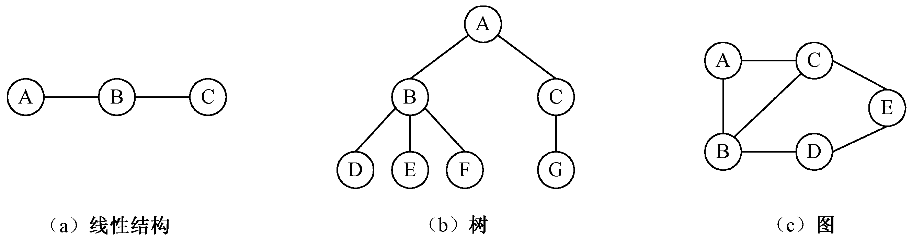
第1章简答题11
请说出三种逻辑数据结构，并分别画图表示它们。

Slide 26
第1章简答题12
算法的基本性质有哪些？并简述每个特性。
（1）有穷性——
（2）确定性——
（3）可行性——
（4）输入性——
（5）输出性——

Slide 27
第1章简答题13
通常从那几个方面来评价算法的质量?
通常从四个方面评价算法的质量：正确性、可读性、健壮性和高效性。

Slide 28
第1章简答题14
请描述线性数据结构的两种存储方式，并说出其各有什么特点。
顺序存储：连续存储，易于定位，不易于插入和删除
链式存储：非连续存储，不易于定位，易于插入和删除

Slide 29
第1章简答题15
请问算法的分析和评价的两种方法，它们关注点各有什么不同
空间效率：关注算法对内存的占用度
时间效率：关注算法的运算速度

Slide 30
第2章选择题1
关于线性表的说法不正确的是？（ ）
A、存在唯一的一个被称为“第一个”的数据元素（开始结点）
B、存在唯一的一个被称为“最后一个”的数据元素（终端结点）
C、除第一个之外，集合中的每个数据元素均只有一个前驱
D、除第一个之外，集合中的每个数据元素均只有一个后继

Slide 31
第2章选择题2
关于顺序表的说法不正确的是？（ ）
A、逻辑关系上相邻的两个元素在物理存储位置上也相邻
B、可以随机存取表中任一元素，方便快捷
C、在线性表中插入某一元素时，往往需要移动大量元素
D、在线性表中删除某一元素时，无需移动大量元素

Slide 32
第2章选择题3
当线性表的元素总数基本稳定，且很少进行插入和删除操作，但要求以最快的速度存取线性表中的元素时，应采用什么存储结构？（ ）
A、顺序表
B、单链表
C、循环链表
D、双链表

Slide 33
第2章选择题4
在一个长度为n的顺序表中第i个元素（1<=i<=n）之前插入一个元素时，需向后移动多少个元素。（ ）
A、n-1
B、n-i
C、n-i+1
D、n-i-1

Slide 34
第2章选择题5
在单链表中设置头结点的作用是( )。
A、单链表定义而已
B、指定表的起始位置
C、为双向链表做准备
D、为循环链表做准备

Slide 35
第2章选择题6
根据线性表链式存储结构中每一个结点包含的指针数，将线性链表分成（ ）
A、单链表与循环链表
B、单链表与十字链表
C、单链表与双链表
D、循环链表与多链表

Slide 36
第2章选择题7
链接存储的特点是利用什么来表示数据元素之间的逻辑关系（ ）
A、引用
B、串联
C、挂接
D、指派

Slide 37
第2章选择题8
已知指针p指向单链表L中的某结点，则删除其后继结点的语句是（ ）
A、p = p.next
B、p =null
C、p.next=null
D、p.next = p.next.next

Slide 38
第2章简答题1
请问如果要插入一个数据到一个线性表中，顺序表和链表哪个的效率高？为什么？
链表的效率高
因为顺序表要移动插入位置后的每一个元素的位置给新数据腾位置
链表只需要将前一个数据的指针指向新数据并将新数据的指针指向后一个数据即可

Slide 39
第2章简答题2
线性表有哪些特点？
1）除第一个和最后一个数据元素外，每个数据元素只有一个前驱数据元素和一个后继数据元素
2）第一个数据元素没有前驱数据元素
3）最后一个数据元素没有后继数据元素

Slide 40
第2章简答题3
顺序存储结构的优缺点有哪些?
顺序存储结构的优点:
存储空间连续
逻辑相邻，物理相邻
可随机存取任一元素
缺点:
插入、删除操作需要移动大量的元素
预先分配空间需按最大空间分配，利用不充分
表容量难以扩充

Slide 41
第2章简答题4
单链式存储结构的优缺点有哪些?
单链式存储结构的优点:
不需预先分配空间，空间利用充分
插入、删除操作简单, 无需移动大量的元素
表容量易于扩充
缺点:
每个数据元素，除存储本身信息外，还需空间存储其直接后继的信息
逻辑相邻，物理不一定相邻
不可随机存取任一元素, 只能从链表头依次查找.

Slide 42
第2章简答题5
有顺序表A=(a0, a1, a2,...a8,a9,…a19)，要在a8,a9之间插入一个元素a20，请描述其操作(思想)步骤。
插入思想或步骤：根据顺序表的存储特点，要在表中某位置10插入一新数据元素,则要进行如下两步操作：
（1）、从位置10到表尾位置的所有数据元素均要从后至前依次向后移一个存储位置，为新插入结点腾出第10个位置
（2）、将新结点插入到空余位置10处。
（3）表长度加1.

Slide 43
第2章简答题6
有顺序表A=(a0, a1, a2,...a8,a9,…a19)，要删除一个元素a9，请描述其操作(思想)步骤。
（1）然后将从位置11到表尾的所有数据元素依次向前移一个存储位置
（2）表长度减1.

Slide 44
第2章简答题7
请描述在顺序表中第i个位置插入新的数据x操作过程。
根据顺序表的存储特点，要在表中某位置i插入一新数据元素，则要进行如下操作：
（1）从位置i到表尾位置的所有数据元素均要从后至前依次向后移一个存储位置，为新插入结点腾出第i个位置
（2）将新数据x插入到空余位置i处
（3）表长度加1.

Slide 45
第2章简答题8
请描述在顺序表中删除第i个位置的数据的过程。
（1）然后将从位置i+1到表尾的所有数据元素依次向前移一个存储位置
（2）表长度减1.

Slide 46
第2章简答题9
请描述在一个单链表中插入一个数据q的插入过程。
找到将插入数据位置的前一个结点p;
q的next值等于p的next值;
p的next值等于q

Slide 47
第2章简答题10
请描述从一个单链表中删除一个数据的删除过程。
（1）找到将被删除数据的前一个结点p;
（2）p的next指针指向被删除数据的后一个结点
（3）将被删除数据原来的next指针指向null;

Slide 48
第3章选择题1
栈、队列通常采用两种存储结构，它们是( )
A、散列方式和索引方式
B、顺序存储结构和链式存储结构
C、链表存储结构和数组
D、 线性和非线性存储结构

Slide 49
第3章选择题2
一个栈入栈序列是a,b,c,d, 则栈输出序列不可能是( )
A、d,c,b,a
B、c,d,b,a
C、d,c,a,b
D、a,b,c,d
Notes:
1300163

Slide 50
第3章选择题3
判断顺序栈（最多结点数为m）为栈满的条件是（ ）
A、top==0
B、 top!=m
C、 top!=0
D、top==m

Slide 51
第3章选择题4
栈存取数据原则（或栈特点）是（ ）
A、后进后出
B、后进先出
C、先进先出
D、随意进出

Slide 52
第3章选择题5
一个队列的进队序列为：a，b，c，d，则出队序列是： ( )
A、a，b，c，d
B、 d，c，b，a
C、a，d，c，b
D、 c，b，d，a

Slide 53
第3章选择题6
循环队列为空队列的条件是：（ ）
A、Q.front=0
B、 Q.（rear+1)%MaxSize==Q.front
C、 Q.rear=0
D、 Q.rear==Q.front

Slide 54
第3章选择题7
在存储结构上，如果用带头节点单链表实现队列（假定front和rear分别为队首和队尾指针），则删除一个结点的操作为（ ）。
A、front.next=front.next.next
B、rear=rear.next
C、rear=front.next
D、front= front.next

Slide 55
第3章选择题8
栈和队列共同点是（ ）
A、先进后出
B、先进先出
C、允许在端点处进行操作线性表
D、无共同点

Slide 56
第3章选择题9
插入和删除只能在一端进行的线性表是（ ）
A、循环队列
B、栈
C、队列
D、循环栈

Slide 57
第3章选择题10
插入和删除分别在两端端进行的线性表是（ ）
A、循环队列
B、栈
C、队列
D、循环栈

Slide 58
第3章选择题11
循环队列为满队列的条件是：（ ）
A、Q.front=0
B、 Q.（rear+1)%MaxSize==Q.front
C、 Q.rear=0
D、 Q.rear==Q.front

Slide 59
第3章简答题1
请简述线性表、栈和队列三者之间的联系
（1）线性表、栈和队列都属于线性结构
（2）栈和队列都是特殊的线性表，并且都有顺序存储、链式存储两种存储方式
（3）栈是一种先进后出的线性表，队列是一种先进先出的线性表
Notes:
1300161

Slide 60
第3章简答题2
在计算机进行运算时，需要把十进制转换为二进制。请问答：这种数制转换可以借助于哪种数据结构实现、及原因。
答:栈
原因
  在进行数值转换时，其实质是求余的过程，并且余数的倒序序列正是所求结果。
  栈是一种先进后出的线性结构，能够满足这种操作。

Slide 61
第3章简答题3
有一字符序列abcde依次按照某一线性结构存储，请回答以下问题：
（1）、如果该线性结构是队列，那么，写出出队序列。
（2）、如果该线性结构是栈，那么，输出序列可能是d,c,e,a,b吗，为什么？
（3）、如果该线性结构是栈，且输出序列是abcde。请写出操作过程。（push (x)：表示把x压入栈内；pop (x)：表示把x弹出栈）
答：
（1）、abcde
（2）、不可能，因为：d是第一出栈字符，说明a,b已别压入栈内；并且压入栈的次序为abcde；由以上得出：ab出栈的顺序只能是b、a，而不是a、b。所以，出栈序列d,c,e,a,b是不可能的。
（3）
push (a)，pop (a)
push (b)，pop (b)
push (c)，pop (c)
push (d)，pop (d)
push (e)，pop (e)

Slide 62
第3章简答题4
简述栈和队列的异同点。
相同点：栈和队列都是只允许在表的端点处进行插入、删除操作的线性表
不同点：栈的特点是先进后出，队列的特点是后进先出

Slide 63
第3章简答题5
若依次读入数据元素序列1、2、3，进栈的过程中允许出栈，试写出各种可能的出栈序列。
答:123、132、213、231、321

Slide 64
第3章简答题6
如果入栈序列有ＡＢＣ组成, 请问输出序列可能有哪些? (较难)
输出序列有5种：
C B A, B C A, B A C, A C B , A B C

Slide 65
第3章简答题7
如果有abcde五个数据依次全部存入，如果采用队列和栈来进行存储，依次取出分别将获得什么内容
队列：abcde
栈: edcba

Slide 66
第3章简答题8
设将整数 1，2，3，4依次进栈，能否得到1423出栈序列和1432?并说明为什么不能得到或者如何得到
不能得到1423，但可以得到1432
因为要得到4必须将所有数据入栈，这样将只能依次获取到1432不能获得1423。采用push、pop、push、push、push、pop、pop、pop可以获得1432

Slide 67
第3章简答题9
循环队列的优点是什么？如何判断它的空和满？(选择题变成简答题)
循环队列的优点是可以克服顺序队列的“假上溢”现象，能够使存储队列的向量空间得到充分的利用。
采用牺牲一个元素空间的方法，循环队列队空的条件是front==rear，
循环队列队满的条件是：(rear+1)%M==front

Slide 68
第4章选择题1
关于串的叙述，错误的是：（ ）
A．串是字符有限序列
B．空串是由空格构成的串
C．模式匹配是串的重要运算
D．串有用顺序、链式两种存储方式

Slide 69
第4章选择题2
串长度是指（ ）
A．串所含不同字母数目
B．串所含字符数目
C．串所含不同字符数目
D．串所含非空格字符数目

Slide 70
第4章选择题3
设串S1是串S子串，则求S1在S中定位运算称为（ ）
A．求子串
B．串匹配
C．联接
D．求串长

Slide 71
第4章选择题4
设有串s1=”welcome to zdsoft colleage!”和s2=”so”,那么s2在s1中的索引位置是（ ）
A．12
B．14
C．13
D．10

Slide 72
第4章简答题1
对于字符串S=’abcde’，请问
（1）字符串S的长度是多少？
（2）字符串S的子串有几个，并列出所有子串？
答：
（1）、5
（2）、16
所有字串：’a’、’b’、’c’、’d’、’e’、 ’ab’、 ’ bc’、 ’ cd’ 、’de’、’abc’、
’ bcd’、 ’cde’、 ’abcd’、 ’bcde’、 ’abcde’、Φ

Slide 73
第4章简答题2
对于字符串S=’12345’，请问
（1）字符串S的长度是多少？
（2）字符串S的子串有几个，并列出所有子串？
答：
（1）、5
（2）、16
所有字串：’1’、’2’、’3’、’4’、’5’、 ’12’、 ’ 23’、 ’ 34’ 、’45’、’123’、
’ 234’、 ’345’、 ’1234’、 ’2345’、 ’12345’、Φ

Slide 74
第4章简答题3
请问答：什么是串的模式匹配？模式匹配算法有几种
答：串的模式匹配是指子串的定位运算，即在主串中查找子串第一次出现的位置。
模式匹配算法有两种：简单匹配算法(Brute-Force)、KMP算法。

Slide 75
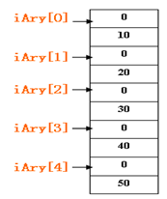
第5章简答题1
在数据结构中，数组是最基本的结构，请完成以下要求：
（1）、定义一个能容纳5个整型元素的数组iAry，且元素的值为10、20、30、40、50 。（2）、*画出数组iAry的顺序存储结构。（规定：整型长度为两个字节）
（1）、int iAry[5]={ 10、20、30、40、50 }
（2）、

Slide 76
第5章简答题2
简述数组的定义、特点和分类。（简单）
定义：数组是n个相同数据类型的数据元素a0,a1,a2,...,an-1构成的有限集合
特点：
1）数组中各元素具有统一的类型
2）数组元素的下标一般具有固定的上界和下界，即数组一旦被定义，它的维数和维界就不再改变
3数组的基本操作比较简单，除了结构的初始化和销毁之外，只有存取元素和修改元素值的操作。
分类：按维度可分为一维数组、二维数组、多维数组

Slide 77
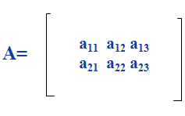
第5章简答题3
已知一个二维数组A如下所示。（较难）
（1）请按照行优先、列优先的方式进行顺序存储，给出顺序存储的序列
行优先：a11a12a13a21a22a23
列优先：a11a21a12a22a13a23

Slide 78
第5章简答题3
（2）若a11在内存中存储的地址为α，每个元素的存储空间大小为L，则按照行优先的方式和列优先的方式分别存储，其中a22的地址loc(a22)分别为多少
行优先：loc(a22)=α+4L
列优先：loc(a22)=α+3L

Slide 79
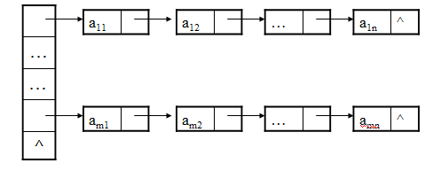
第5章简答题3
3）对于数组，除了顺序存储外，还有没有其他存储方式？没有填无，若有，请说明。
有，链式存储，如下图所示

Slide 80
第6章选择题1
假设在一棵二叉树中，双分支结点数为15，单分支结点数为30个，则叶子结点数为（ ）个。
A. 15
B. 16
C. 17
D. 47

Slide 81
第6章选择题2
假定一棵三叉树的结点数为50，则它的最小高度为（ ）。
A. 3
B. 4
C. 5
D. 6

Slide 82
第6章选择题3
在一棵二叉树上第4层的结点数最多为（ ）。
A. 2
B. 4
C. 6
D. 8

Slide 83
第6章选择题4
用顺序存储的方法将完全二叉树中的所有结点逐层存放在数组中R[1..n]，结点R[i]若有左孩子，其左孩子的编号为结点（ ）。
A. R[2i+1]
B. R[2i]
C. R[i/2]
D. R[2i-1]

Slide 84
第6章选择题5
设n , m 为一棵二叉树上的两个结点，在中序遍历序列中n在m前的条件是（ ）。
A. n在m右方
B. n在m 左方
C. n是m的祖先
D. n是m的子孙

Slide 85
第6章选择题6
下面叙述正确的是（ ）。
A. 二叉树是特殊的树
B. 二叉树等价于度为2的树
C. 完全二叉树必为满二叉树
D. 二叉树的左右子树有次序之分
Notes:
1300163

Slide 86
第6章选择题7
现有一深度为5的二叉树，请问其最多有（ ）个结点。
A. 32
B. 5
C.30
D. 31

Slide 87
第6章选择题8
现有一深度为4的二叉树，请问其最多有（ ）个结点。
A. 15
B. 16
C. 17
D. 6

Slide 88
第6章选择题9
在一棵二叉排序树上按（ ）遍历得到的结点序列是一个有序序列。
A. 先序
B. 中序
C.后序
D.头序

Slide 89
第6章选择题10
在一棵二叉树中，度为0的结点数为n0，度为2的结点数为n2，则n0=（ ）
A. n+1
B. n+2
C.n2+1
D.2n+1

Slide 90
第6章选择题11
由三个结点构成的二叉树，共有（ ）种不同的形态。
A. 4
B. 5
C.6
D.7

Slide 91
第6章选择题12
一棵含有n个结点的树，（ ）形态达到最大深度。
A. 单支树
B. 二叉树
C.三叉树
D.n叉树

Slide 92
第6章选择题13
不含任何结点的空树（ ）。
Ａ.是一棵树;
Ｂ.是一棵二叉树;
Ｃ.是一棵树也是一棵二叉树;
Ｄ.既不是树也不是二叉树

Slide 93
第6章选择题14
二叉树是非线性数据结构，所以( ) 。
Ａ.它不能用顺序存储结构存储;
Ｂ.它不能用链式存储结构存储;
Ｃ.顺序存储结构和链式存储结构都能存储;
Ｄ.顺序存储结构和链式存储结构都不能使用

Slide 94
第6章选择题15
具有n(n>0)个结点的完全二叉树的深度为( )。
Ａ. lg2n 
Ｂ. log₂n ✗
Ｃ. ⎣log₂n⎦ +1
Ｄ. log₂n +1 

Slide 95
第6章选择题16
在一棵三元树中度为3的结点数为2个，度为2的结点数为1个，度为1的结点数为2个，则度为0的结点数为（ ）个。
A. 4
B. 5
C.6
D.7

Slide 96
第6章选择题17
有关二叉树下列说法正确的是（ ）
A．二叉树的度为2
B．一棵二叉树的度可以小于2
C．二叉树中至少有一个结点的度为2
D．二叉树中任何一个结点的度都为2

Slide 97
第6章选择题18
在完全二叉树中，若一个结点是叶结点，则它没（ ）。
A．左子结点
B．右子结点
C．左子结点和右子结点
D．左子结点，右子结点和兄弟结点

Slide 98
第6章选择题19
在下列情况中，可称为二叉树的是（ ）
A．每个结点至多有两棵子树的树
B. 哈夫曼树
C．每个结点至多有两棵子树的有序树
D. 每个结点只有一棵右子树

Slide 99
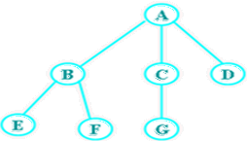
第6章简答题1
有一树，如下图所示： （简单）
请回答以下问题：
（1）树的叶子结点及其度。
（2）非终端结点及其度。
（3）树的深度。
答：
（1）、叶子结点有：D 、E、F、G，它们的度都为零。（2分）
（2）、非终端结点有：A 度为3，B 度为2，C 度为1。（2分）
（3）、树的深度为3。（1分）

Slide 100
第6章简答题2
请回答：树与二叉树有什么区别？（中等）
答：区别有两点：
(1)二叉树的一个结点至多有两个子树，树则不然
(2)二叉树一个结点的子树有左右之分，而树的子树没有次序

Slide 101
第6章简答题3
有一棵具有n个结点的满二叉树。请问：该满二叉树的叶子结点数目是多少，并写出分析推理过程。（中等）
答：(n+1)/2
分析过程：满二叉树中只有度为2和度为0的结点，故设叶子结点数目为：n0 ，度为2结点数目为：n2 。又由于 n0= n2+1，n= n2+n0 ，所以可得出：n0=(n+1)/2

Slide 102
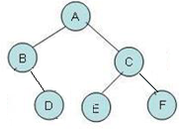
第6章简答题4
有一棵二叉树，如下图所示：（简单）请问答以下问题：
（1）、用先序遍历法遍历该二叉树，则遍历结果是什么？
答：A B D C E F
（2）、用中序遍历法遍历该二叉树，则遍历结果是什么？
答：D B A E C F
（3）、用后序遍历法遍历该二叉树，则遍历结果是什么？
答：D B E F C A

Slide 103
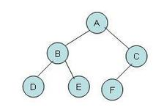
第6章简答题5
请问如下二叉树，如果采用前序\中序\后序遍历结果是什么？（中等）
前序:ABDECF
中序:DBEAFC
后序:DEBFCA

Slide 104
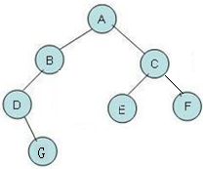
第6章简答题6
有如下一颗树
其前序\中序\后序遍历结果是什么? (中等)
其前序遍历结果是：A B D G C E F
其中序遍历结果是：D G B A E C F
其后序遍历结果是：G D B E F C A

Slide 105
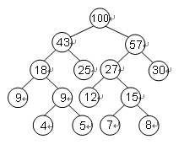
第6章简答题7
假定用于通信的电文由8个字符A、B、C、D、E、F、G、H组成，各字母在电文中出现概率为5％、25％、4％、7％、9％、12％、30％、8％。现在把字符出现概率扩大100倍后，作为这8个字母对应的权值（5，25，4，7，9，12，30，8）。以这些权值构成的霍夫曼树，如下图所示：

Slide 106
第6章简答题7
请问答以下问题：（中等）
（1）、参考霍夫曼树，给字符A、B、C、D、E、F、G、H进行编码。（写出这8个字
符的霍夫曼编码）
答：A:0011，B:01，C:0010， D:1010，E:000， F:100，G:11，H:1011
（2）、如果发送的电文信息为“HECDB”，那么，发送的数据是什么
答：1011 000 0010 1010 01

Slide 107
第6章简答题8
请简述满二叉树、完全二叉树的联系。
答：（1）、它们都是特殊的二叉树，遵循着二叉树的性质。
（2）、满二叉树是指每一层结点数都达到了最大值，所有叶子结点均在最大层上；而完全二叉树是遵循着满二叉树结点编号序列规律的一种树

Slide 108
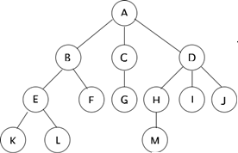
第6章简答题9
请问度为2的节点有哪些?
度为2的节点有B,E;
度为3的节点有哪些?
度为3的节点有A, D;
这颗树的度为多少?
这颗树的度为3,
树的深度是几?
树的深度是4.

Slide 109
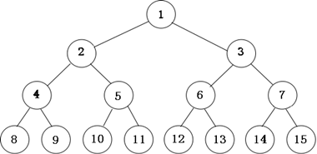
第6章简答题10
请画出深度为4的满二叉树

Slide 110
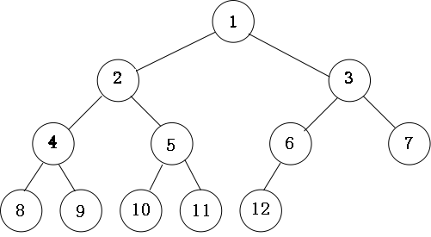
第6章简答题11
请画出深度为4的完全二叉树（之一）
Notes:
1300161

Slide 111

第6章简答题12
给定一组权值{6，2，3，9，6} 根据哈夫曼算法构造哈夫曼树.
将6、2、3、9、6看成是有5 棵树的森林(每棵树仅有一个结点)；

Slide 112

第6章简答题12
给定一组权值{6，2，3，9，6} 根据哈夫曼算法构造哈夫曼树
第二步：在森林中选出两个根结点的权值最小的2，3树合并，作为一棵新树的左、右子树，且新树的根结点权值为其左、右子树根结点权值之和5；从森林中删除选取的两棵树，并将新树加入森林

Slide 113
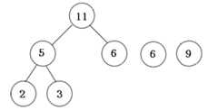
第6章简答题12
给定一组权值{6，2，3，9，6} 根据哈夫曼算法构造哈夫曼树.
3、在森林中选出两个根结点的权值最小的5，6树合并，作为一棵新树的左、右子树，且新树的根结点权值为其左、右子树根结点权值之和11；从森林中删除选取的两棵树，并将新树加入森林

Slide 114
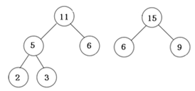
第6章简答题12
给定一组权值{6，2，3，9，6} 根据哈夫曼算法构造哈夫曼树.
4）在森林中选出两个根结点的权值最小的6，9树合并，作为一棵新树的左、右子树，且新树的根结点权值为其左、右子树根结点权值之和15；从森林中删除选取的两棵树，并将新树加入森林；

Slide 115
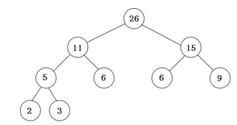
第6章简答题12
给定一组权值{6，2，3，9，6} 根据哈夫曼算法构造哈夫曼树.
5）在森林中选出两个根结点的权值最小的11，15树合并，作为一棵新树的左、右子树，且新树的根结点权值为其左、右子树根结点权值之和26；从森林中删除选取的两棵树，并将新树加入森林；

Slide 116
第7章选择题1
图的深度优先遍历类似于二叉树的（ ）。
A．先序遍历
B．中序遍历
C．后序遍历
D．层次遍历

Slide 117
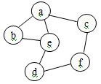
第7章选择题2
已知一个图如图所示，若从顶点a出发按深度优先遍历，则可能得到的一种顶点序列为（ ）
A．abecdf
B．acfebd
C．aebcfd
D．aedfcb

Slide 118
第7章选择题3
若从无向图的任意一个顶点出发进行一次深度优先搜索可以访问图中所有的顶点，则该图一定是（ ）图。
A．非连通
B．连通
C．强连通
D．有向

Slide 119
第7章选择题4
在一个图中，所有顶点的度数之和等于所有边数的（ ）倍。
A 1/2
B 1
C 2
D 3

Slide 120
第7章选择题5
在一个有向图中，所有顶点的入度之和等于所有顶点出度之和的（ ）倍。
A 1/2
B 1
C 2
D 3

Slide 121
第7章选择题6
一个有N个顶点的有向图最多有（ ）条边。
A N
B N(N-1)
C N(n-1)/2
D 2N

Slide 122
第7章选择题7
具有4个顶点的无向完全图有（ ）条边。
A 6
B 12
C 18
D 20

Slide 123
第7章选择题8
具有6个顶点的无向图至少有（ ）条边才能确保是一个连通图。
A 5
B 6
C 7
D 8

Slide 124
第7章选择题9
对于一个具有N个顶点的无向图，若采用邻接矩阵表示，则该矩阵大小是（ ）
A N
B (N-1)2
C N-1
D N*N

Slide 125
第7章选择题10
一个具有N个顶点的无向图中，要连通全部顶点至少要（ ）条边
A N
B N+1
C N-1
D N/2

Slide 126
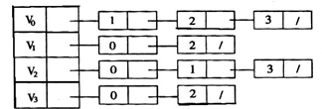
第7章选择题11
已知图的邻接表下图所示，则从顶点0出发按广度优先遍历的结果是（ ）。
A．0 1 3 2
B．0 2 3 1
C．0 3 2 1
D．0 1 2 3

Slide 127
第7章选择题12
已知图的邻接表下图所示，则按深度优先遍历的结果是（ ）。
A．0 1 3 2
B．0 2 3 1
C．0 3 2 1
D．0 1 2 3

Slide 128
第7章简答题1
什么叫图G的生成树
答：连通图G的一个子图如果是一棵包含G的所有顶点的树,则该子图称为G的生成树。

Slide 129
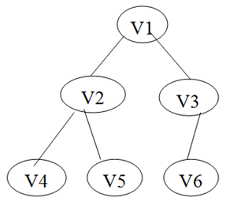
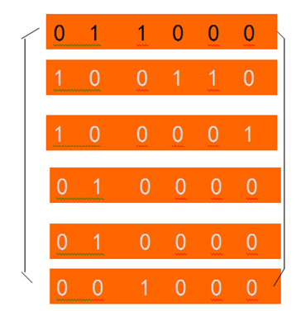
第7章简答题2
写出下面图的邻接矩阵

Slide 130
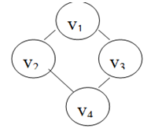
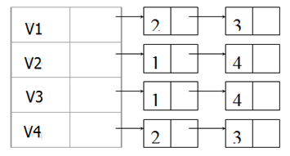
第7章简答题3
用邻接表表示下图的存储结构

Slide 131
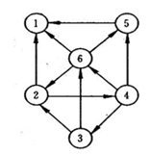

第7章简答题4
已知如下的有向图，请给出：
① 每个顶点的入度和出度；
② 邻接矩阵；
③ 邻接表；

Slide 132
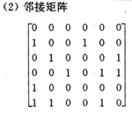
第7章简答题4
已知如下的有向图，请给出：
① 每个顶点的入度和出度；
② 邻接矩阵；
③ 邻接表；

Slide 133
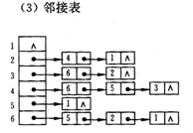
第7章简答题4
已知如下的有向图，请给出：
① 每个顶点的入度和出度；
② 邻接矩阵；
③ 邻接表；

Slide 134
第8章选择题1
顺序查找法适合于存储结构为（ ）的线性表。
A．散列存储
B．顺序存储或链式存储
C．压缩存储
D．索引存储

Slide 135
第8章选择题2
在查找过程中，若同时还要增、删工作，这种查找称为（ ）。
A、 静态查找
B、 动态查找
C、 内查找
D、 外查找

Slide 136
第8章选择题3
索引顺序表的特点是顺序表中的数据（ ）。
A、 有序
B、 无序
C、 块间有序
D、 散列

Slide 137
第8章选择题4
采用顺序查找方法查找长度为n的线性表时，每个元素的平均查找长度为（ ）
A、 n
B、n/2
C、(n+1)/2
D、(n-1)/2

Slide 138
第8章选择题5
设有序表的关键字序列为{1,3,9,12,32,41,45,62,75,77,82,95,100}，当采用二分查找法查找值为82的节点时，经（ ）次比较后查找成功。
A、 1
B、 2
C、 3
D、 4

Slide 139
第8章选择题6
设有100个元素，用折半查找法进行查找时，最大、最小比较次数分别时（ ）
A、 7,1
B、6,1
C、5,1
D、8,1

Slide 140
第8章选择题7
当在一个有序的顺序表上查找一个数据时，既可用折半查找，也可用顺序查找，但前者比后者的查找速度（ ）。
A．必定快
B．不一定
C．在大部分情况下要快
D．取决于表递增还是递减

Slide 141
第8章选择题8
折半查找有序表（4，6，10，12，20，30，50，70，88，100）。若查找表中元素58，则它将依次与表中（ ）比较大小，查找结果是失败。
A．20，70，30，50
B．30，88，70，50
C．20，50
D．30，88，50

Slide 142
第8章简答题1
什么是查找、静态查找以及动态查找？并说出关于静态查找的几种算法（简单）
查找：给定一个值K，在含有n个记录的文件中进行搜索，寻找一个关键字值等于K的记录，如找到则输出该记录，否则输出查找不成功的信息
静态查找：只查找，不改变集合内的数据元素
动态查找：既查找，又改变（增减）集合内的数据元素
静态查找的算法有：顺序、二分、分块查找

Slide 143
第8章简答题2
请回答出四种查找方法，以及对查找方法评价的标准是什么？（简单）
答：顺序查找、二分查找（折半查找法）、索引查找、哈希表查找
查找方法评价的标准是：平均查找长度

Slide 144
第8章简答题3
请回答出二分查找与顺序查找各自的优缺点？（简单）
1）顺序查找
优点：算法简单，且对顺序结构或链表结构均适用
缺点：查找性能较低，平均查找长度大
2）二分查找
1）优点：查找效率高，平均查找长度小
2）缺点：
a.查找表需按关键字排序-有序表
b.二分查找只适用顺序存储结构。为保持表的有序性，在顺序结构里插入和删除都必须移动大量的结点

Slide 145
第9章选择题1
对n个不同的记录按排序码值从小到大次序重新排列，用冒泡(起泡)排序方法，初始序列在 （ ） 情况下，与排序码值总比较次数最少。
A．按排序码值从小到大排列
B．按排序码值从大到小排列
C．随机排列(完全无序)
D．基本按排序码值升序排列

Slide 146
第9章选择题2
对n个不同的记录按排序码值从小到大次序重新排列，用冒泡(起泡)排序方法，在 （ ） 情况下，与排序码值总比较次数最多。
A．按排序码值从小到大排列
B．按排序码值从大到小排列
C．随机排列(完全无序)
D．基本按排序码值升序排列

Slide 147
第9章选择题3
对n个不同的记录按排序码值从小到大次序重新排列，用直接插入排序方法，初始序列在 （ ） 情况下，与排序码值总比较次数最少。
A．按排序码值从小到大排列
B．按排序码值从大到小排列
C．随机排列(完全无序)
D．基本按排序码值升序排列

Slide 148
第9章选择题4
对n个不同的记录按排序码值从小到大次序重新排列，用直接插入排序方法，初始序列在 （ ） 情况下，与排序码值总比较次数最多。
A．按排序码值从小到大排列
B．按排序码值从大到小排列
C．随机排列(完全无序)
D．基本按排序码值升序排列

Slide 149
第9章选择题5
对n个不同的记录按排序码值从小到大次序重新排列，用快速排序方法在 （ ） 情况下，与排序码值总比较次数最少。
A．按排序码值从小到大排列
B．按排序码值从大到小排列
C．随机排列(完全无序)
D．基本按排序码值升序排列

Slide 150
第9章选择题6
对n个不同的记录按排序码值从小到大次序重新排列，用快速排序方法，在 （ ） 情况下与排序码值总比较次数最多。
A．按排序码值从小到大排列
B．按排序码值从大到小排列
C．随机排列(完全无序)
D．基本按排序码值升序排列

Slide 151
第9章选择题7
用冒泡排序方法对n个记录按排序码值从小到大排序时，当初始序列是按排序码值从大到小排列时，与码值总比较次数是 （ ） 。
A．n-1
B．n
C．n+1
D．n(n-1)／2

Slide 152
第9章选择题8
下列排序方法中，与排序码值总比较次数与待排序记录的初始序列排列状态无关的是 ( ) 。
A．直接插入排序
B．冒泡排序
C．快速排序
D．直接选择排序

Slide 153
第9章选择题9
将6个不同的整数进行排序，至少需要比较 ( ) 次。
A．5
B．6
C．15
D．21

Slide 154
第9章选择题10
将6个不同的整数进行排序，至多需要比较 ( ) 次。
A．5
B．6
C．15
D．21

Slide 155
第9章选择题11
当待排序的整数是有序序列时，采用 ( ) 方法比较好，其时间复杂度为O(n)。
A．快速排序
B．冒泡排序
C．归并排序
D．直接选择排序

Slide 156
第9章选择题12
当待排序的整数是有序序列时，采用 （ ）方法比较差，达到最坏情况下时间复杂度为O(n2)。
A．快速排序
B．冒泡排序
C．归并排序
D．直接选择排序

Slide 157
第9章选择题13
当待排序的整数是有序序列时，无论待排序序列排列是否有序，采用 （ ）方法的时间复杂度都是O(n2)。
A．快速排序
B．冒泡排序
C．归并排序
D．直接选择排序

Slide 158
第9章选择题14
若一组记录的排序码值序列为{50，80，30，40，70，60}利用快速排序方法，以第一个记录为基准，得到一趟快速排序的结果为（ ） 。
A．30，40，50，60，70，80
B．40，30，50，80，70，60
C．50，30，40，70，60，80
D．40，50，30，70，60，80

Slide 159
第9章选择题15
已知A[m]中每个数组元素距其最终位置不远，采用下列 ( ) 排序方法最节省时间。
A．直接插入
B．堆
C．快速
D．直接选择

Slide 160
第9章选择题16
给定排序码值序列为{F，B，J，C，E，A，I，D，C，H}，对其按字母的字典序列的次序进行排列，冒泡排序(大数下沉)的第一趟排序结果应为（ ）。
A．{B，F，C，J，A，E，D，I，C，H}
B．{C，B，D，A，E，F，I，C，J，H}
C．{B，F，C，E，A，I，D，C，H，J}
D．{A，B，D，C，E，F，I，J，C，H}

Slide 161
第9章选择题17
给定排序码值序列为{F，B，J，C，E，A，I，D，C，H}，对其按字母的字典序列的次序进行排列，快速排序的第一趟排序结果为（ ）。
A．{B，F，C，J，A，E，D，I，C，H}
B．{C，B，D，A，E，F，I，C，J，H}
C．{B，F，C，E，A，I，D，C，H，J}
D．{A，B，D，C，E，F，I，J，C，H}

Slide 162
第9章简答题1
有一组数据{64,5,7,98,6,24} ,请列出直接选择排序(升序)的过程. (难)
初始序列 64 5 7 98 6 24
第1次排序 [5] 64 7 98 6 24
第2次排序 [5 6] 7 98 64 24
第3次排序 [5 6 7] 98 64 24
第4次排序 [5 6 7 24] 64 98
第5次排序 [5 6 7 24 64] 98
最终结果 [5 6 7 24 64 98]

Slide 163
第9章简答题2
有一组数据{64,5,7,98,6,24} ,请列出冒泡排序(升序)的过程. (难)
初始序列 64 5 7 98 6 24
第1次排序 5 7 64 6 24 [98]
第2次排序 5 7 6 24 [64 98]
第3次排序 5 6 7 [24 64 98]
第4次排序 5 6 [7 24 64 98]
第5次排序 5 [6 7 24 64 98]
最终结果 [5 6 7 24 64 98]

Slide 164
第9章简答题3
有一组数据{64,5,7,98,6,24} ,请列出直接插入排序(升序)的过程. (难)
初始序列 [64] 5 7 98 6 24
第1次排序 [5 64] 7 98 6 24
第2次排序 [5 7 64] 98 6 24
第3次排序 [5 7 64 98] 6 24
第4次排序 [5 6 7 64 98] 24
第5次排序 [5 6 7 24 64 98]

Slide 165
第9章简答题4
有关键字序列（16，15，18，16，17，18，20，13），现采用直接插入排序对关键字按递增序排列，请画出具体过程（难）
初始序列 [16]，15，18，16，17，18，20，13
第1次排序 [15，16]，18，16，17，18，20，13
第2次排序 [15，16，18]，16，17，18，20，13
第3次排序 [15，16，16，18]，17，18，20，13
第4次排序 [15，16，16，17，18]，18，20，13
第5次排序 [15，16，16，17，18，18]，20，13
第6次排序 [15，16，16，17，18，18，20]，13
第7次排序 [13，15，16，16，17，18，18，20]

Slide 166
第9章简答题5
有关键字序列（16，15，18，16，17，18，20，13），现采用冒泡排序对关键字按递增序排列，请画出具体过程（难）
初始序列 16 15 18 16 17 18 20 13
第1次排序 15 16 16 17 18 18 13 [20]
第2次排序 15 16 16 17 18 13 [18 20]
第3次排序 15 16 16 17 13 [18 18 20]
第4次排序 15，16，16，13，[17，18，18，20]
第5次排序 15，16，13，[16，17，18，18，20]
第6次排序 15，13，[16，16，17，18，18，20]
第7次排序 13，[15，16，16，17，18，18，20]

Slide 167
第9章简答题6
有关键字序列（16，15，18，16，17，18，20，13），现采用直接选择排序对关键字按递增序排列，请画出具体过程（难）
初始序列 16，15，18，16，17，18，20，13
第1次排序 [13]，15，18，16，17，18，20，16
第2次排序 [13，15]，18，16，17，18，20，16
第3次排序 [13，15，16]，18，17，18，20，16
第4次排序 [13，15，16，16]，17，18，20，18
第5次排序 [13，15，16，16，17]，18，20，18
第6次排序 [13，15，16，16，17，18]，20，18
第7次排序 [13，15，16，16，17，18，18 ]，20

Slide 168
编程题1
已知某个图书馆的图书信息表如下表所示，请使用顺序表结构编程实现将图书信息（10101 、鹿鼎记）插入到表中第一条的位置。
具体要求：编写代码定义顺序表结构，完成该信息表已有数据的初始化工作，最后完成数据的插入。
图书号（ID） | 书名(Name)
10102 | 神雕侠侣
10103 | 鸳鸯刀

Slide 169
编程题1-思路
【前提】构造顺序表——图书信息表的物理结构
定义图书类
定义顺序表类
  定义数组最大长度（表的最大空间）
  定义实际长度
  定义图书类的数组
初始化数据
  图书信息表初始
  将要插入的图书信息赋值到图书类对象中
进行插入
  判断插入的位置i
  循环将图书表中位置i及i以后的数据分别往后移动一个位置（可正向：从i到最后一个或逆向：从最后一个到i进行移动，建议逆向）
  将要插入的数据赋值到图书表位置I
  将图书表的实际长度+1

Slide 170
编程题1-代码的组织
图书类（2个变量，1个构造方法）
seqList顺序表类
  3个成员变量（数组最大值、数组实际值、数组）
  增加的方法
  Main方法
    创建顺序表类的对象
    初始化图书类的对象
    将学生类的对象存放到顺序表对象的数组里边
    给数组的实际值赋值
    初始化要增加的图书类的对象
    调用增加方法

Slide 171
编程题1-代码
定义图书类
  class Book{//两个得分点
  public String no; //图书编号
  public String name; //图书名称
  public Book(String no, String name){
  this.no=no;
  this.name=name;
  }
  }

Slide 172
编程题1-代码
定义顺序表类
  public class LineList{ //LineList为线性表名
  int length = 35; //表长度
  Book data[] = new Book[length]; // 顺序表数组
  int curlen = 0; //实际表长
  }

Slide 173
编程题1-代码
编写增加方法
  public boolean insert(int i,Book book){
  //插入位置正确与否判断
  if(i<1||i> this. curlen+1|| this.curlen>=this.length){
  return false;
  }
  //从第i个位置开始顺序表所有结点均后移一个位置
  int n = this.curlen;
  for(;n>=i;n--){
  data[n] = data[n-1];
  }
  //插入新结点book
  data[n] = book;
  this.curlen++;
  return true;
  }

Slide 174
编程题1-代码
编写main方法进行数据初始化和执行插入操作
  public static void main(String[] args){
  //初始化数据
  LineList lst=new LineList();
  Book book1 = new Book("10102","神雕侠侣");
  Book book2 = new Book("10103","鸳鸯刀");
  lst.data[0]= book1;
  lst.data[1]= book2;
  curlen=2;
  //进行插入操作
  Book book3 = new Book("10101","鹿鼎记");
  lst.insert(1, book3);
  }

Slide 175
编程题2
已知某个图书馆的图书信息表如下表所示，请使用顺序表结构编程实现将表中第一条图书信息删除。
具体要求：编写代码定义顺序表结构，完成该信息表已有数据的初始化工作，最后完成数据的删除。
书号（ID） | 书名(Name)
10101 | 鹿鼎记
10102 | 鸳鸯刀

Slide 176
编程题2-思路
【前提】构造顺序表——图书信息表的物理结构
定义图书类
定义顺序表类
  定义数组最大长度（表的最大空间）
  定义实际长度
  定义图书类的数组
初始化数据
  图书信息表初始
进行插入
  判断删除的位置i
  循环将学生表中位置i（不含i）以后的数据分别往前移动一个位置（移动顺序可正向：从i+1到最后一个或逆向：从最后一个到i+1进行移动，建议正向）
  将学生表的实际长度-1

Slide 177
编程题2-代码的组织
图书类（2个变量，1个构造方法）
seqList顺序表类
  3个成员变量（数组最大值、数组实际值、数组）
  删除的方法
  Main方法
    创建顺序表类的对象
    初始化图书类的对象
    将学生类的对象存放到顺序表对象的数组里边
    给数组的实际值赋值
    调用删除的方法

Slide 178
编程题2-代码
定义图书类
  class Book{//两个得分点
  public String no; //图书编号
  public String name; //图书名称
  public Book(String no, String name){
  this.no=no;
  this.name=name;
  }
  }

Slide 179
编程题2-代码
定义顺序表类
  public class LineList{ //LineList为线性表名
  int length = 35; //表长度
  Book data[] = new Book[length];//顺序表数组
  int curlen = 0; //实际表长
  }

Slide 180
编程题2-代码
编写删除方法
  public Book delete(int i){
  //删除位置正确与否判断
  if(i<1||i>this.curlen){
  System.out.println("删除位置有误！");
  return null;
  }
  //保存删除前第i个数据元素
  Book book = this.data[i-1];
  //从第i+1个位置开始依次向前移一个位置
  for(int n = i;n<this.curlen;n++){
  data[n-1] = data[n];
  }
  data[this.curlen-1] = null;
  this.curlen--;
  return book;
  }

Slide 181
编程题2-代码
编写main方法进行数据初始化和执行删除操作
  public static void main(String[] args){
  //初始化数据
  LineList lst=new LineList();
  Student stu1 = new Student("120010101","杨三");
  Student stu2 = new Student("120010102","李华");
  lst.data[0]= stu1;
  lst.data[1]= stu2;
  curlen=2;
  //进行删除操作
  lst. delete (1);
  }

Slide 182
编程题3
有关键字序列（34，16，17，18，34，15， 6，43 ），请用冒泡排序编成实现对关键字按递增序排列.

Slide 183
编程题3-思路
初始化数据
  关键字序列的数据初始
进行冒泡排序

Slide 184
编程题3-组织
冒泡排序类
  冒泡排序的方法
  Main方法
    初始化关键字序列（放到数组里）
    创建排序类的对象
    调用冒泡排序方法
    循环输出排好的序列

Slide 185
编程题3-代码
定义冒泡类
  public class BubbleSort{ }
在类里边编写冒泡排序方法
  public void bubbleSort(int[] data){
  int i, j, flag=1;
  int temp;
  for(i = 1; i < data.length && flag == 1; i++){
  flag = 0;//1个得分点
  for(j = 0; j < data.length-i; j++){
  if(data[j] > data[j+1]){
  flag = 1;
  temp = data[j];
  data[j] = data[j+1];
  data[j+1] = temp;
  }
  }
  }

Slide 186
编程题3-代码
在类里边编写main方法初始化数据和调用冒泡方法进行排序并输出
  public static void main(String[] args){
  int[] test = {34,16,17,18,34,15,6,43};
  BubbleSort ss=new BubbleSort();
  ss.bubbleSort(test);
  for(int i = 0; i < test.length; i++){
  System.out.print(test[i] + " ");
  }
  }

